Slide 1
Die Moral Foundations Theory im Kontext politischer Online-Diskussionsforen
Eine Untersuchung zu Gruppendifferenzen und Stabilität intuitiver moralischer Grundwerte

Slide 2
Forschungsfrage(n)
(1) Unterscheiden sich Mitglieder politisch links ausgerichteter Subreddits von Mitgliedern po­litisch rechts ausgerichteter Subreddits anhand ihrer sprachlich ausgedrückten morali­schen Grundwerte?
(2) Wie beeinflusst langanhaltende aktive Mitgliedschaft in politisch orientierten Diskussions­foren diese durch die Sprache ausgedrückten moralischen Grundwerte der Mitglieder?

Slide 3
Theoretischer Hintergrund

Slide 4
Was ist Moral?
Universell akzeptierter ethischer Code vs. individuelles Leitbild (Gert, 2011; Vaisey & Miles, 2014)
Moralische Tugenden vs. moralische Verbote (Blackburn, 1999; Hitlin, 2008)
Moralisches Denken vs. Moralische Intuition – oder beides (Haidt, 2004; Kohlberg, 1958/94; Lind, 2002)

Slide 5
Grundannahmen der Moral Foundations Theory
Nativismus
Kulturelles Lernen
Intuitionismus
Pluralismus

Slide 6
Module der Moral Foundations Theory
Individualizing Foundation
Binding Foundation
Harm/care
Fairness/reciprocity
Ingroup/loyalty
Authority/respect
Purity/sanctity

Slide 7
Die MFT als Theorie politischer Ideologie
Politisch Liberale weisen höhere Werte in den Bereichen der Individua­lizing Foundation auf, die moralischen Grundlagen politisch Konser­vativer sind über alle Domänen ähnlich stark ausgeprägt (Graham et al., 2009; Wright & Baril, 2011)
Politische Ideologie lässt sich auf Unterschiede in den Moralvorstellungen zurückführen (Graham et al., 2011)

Slide 8
Entwicklung der moralischen Domänen
Stabilität der Domänen umstritten (Graham et al., 2011; Smith et al., 2017)
Soziale Ansteckung (Christakis & Fowler, 2012)
Meinungspolarisierung bei Gruppenentscheidungen (Isenberg, 1986)

Slide 9
Methoden

Slide 10
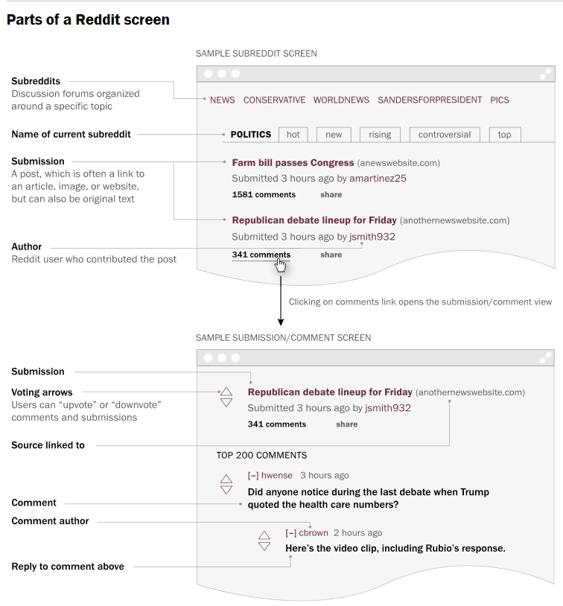
Datenquelle
Social-Media Seite Reddit
Aufteilung in Subreddits:
LateStageCapitalism
SandersForPresident
NeutralPolitics
Conservative
The_Donald

Slide 11
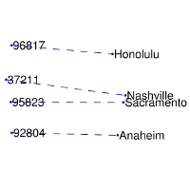
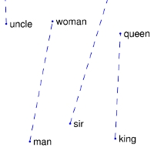
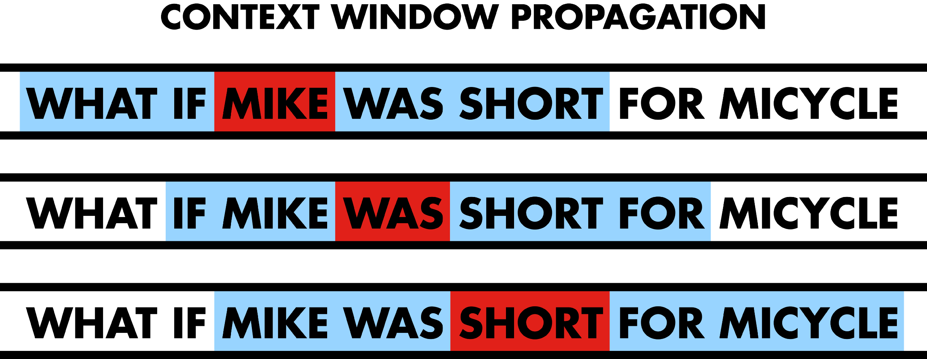
Kodierung der Kommentare
Erstellung eines GloVe-Modells (Pennington, Socher & Manning, 2014)
An 31,674,175 Kom­mentaren mit insgesamt ca. 900 Millionen Worten

Slide 12
Kodierung der Kommentare
Distributed Dictionary Representations (Garten et al, 2018):
Erstellung konzeptrepräsentativer Vektoren für die Individualizing und Binding Foundation
Erstellung von Kommentarvektoren
Berechnung der Kosinusähnlichkeit zwischen Konzeptvektoren und Kommentarvektoren

Slide 13
Hypothesen, Ergebnisse & Interpretation

Slide 14
Hypothese 1a
Die durch die Sprache ausgedrückten moralischen Grundlagen der Individuali­zing Foundation sind in den Grup­pen des linken politischen Spektrums höher als in de­nen des rechten politischen Spekt­rums.
LateStageCapitalism | > | NeutralPolitics | > | Conservative
SandersForPresident |  |  |  | The_Donald

Slide 15
Hypothese 1a: Gruppenunterschiede in der Individualizing Foundation

Slide 16
Hypothese 1b
Die durch die Sprache ausgedrückten moralischen Grundlagen der Binding Foundation sind in den Gruppen des rechten politischen Spektrums höher als in denen des linken politischen Spektrums.
Conservative | > | NeutralPolitics | > | LateStageCapitalism
The_Donald |  |  |  | SandersForPresident

Slide 17
Hypothese 1b: Gruppenunterschiede in der Binding Foundation

Slide 19
Personenbezogene vs. Themenbezogene Subreddits
SandersForPresident & The_Donald
Conservative, LateStageCapitalism & NeutralPolitics
Überwiegend spezifische Ereignisse und Memes
Inhaltliche Diskussion steht im Hintergrund – soziale Bestätigung wichtiger
Überwiegend themenbezogene Diskussionen (insbesondere in NP)
Inhaltliche Diskussion steht im Vordergrund

Slide 20
Hypothese 2a
Die anhand der Sprachverwendung ermittelten Werte für die Individualizing Foundation werden in den Gruppen des linken politischen Spektrums über die Dauer der aktiven Mitgliedschaft der Autoren in einem Subreddit höher, während sie in den Gruppen des rechten politischen Spektrums über die Zeit absinken.
LateStageCapitalism
SandersForPresident
NeutralPolitics
Conservative
The_Donald

Slide 21
Hypothese 2a: Wachstum der Individualizing Foundation über die DAM

Slide 22
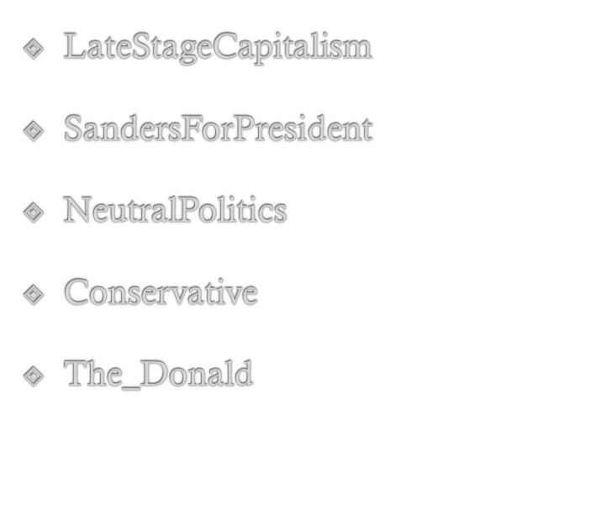
Hypothese 2b
Die anhand der Sprachverwendung ermittelten Werte für die Binding Founda­tion werden in den Gruppen des rechten poli­tischen Spektrums über die Dauer der akti­ven Mitgliedschaft der Autoren in einem Sub­reddit höher, während sie in den Gruppen des linken politischen Spektrums über die Zeit absinken.

Slide 23
Hypothese 2b: Wachstum der Binding Foundation über die DAM

Slide 25
Soziale Sanktionierung innerhalb der Subreddits
In allen Subreddits außer NP Homogenität der Aussagen der Mitglieder gezielt gefördert
System sozialer Sanktionierung
Im Gespräch durch andere Nutzer
Durch Karma
Durch Moderation
Neue Mitglieder verhalten sich möglicherweise zurückhaltender, bis implizite Regeln der Gruppe verinnerlicht sind
NP -> Mitglieder lernen, Argumente sachlicher, weniger emotional und moralisch zu begründen

